Slide 1
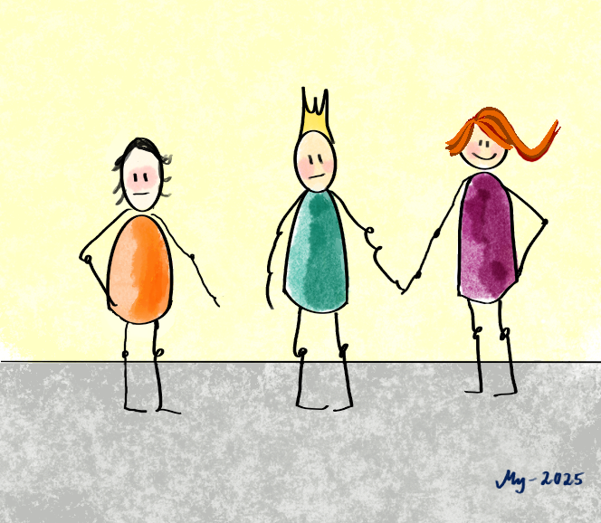
Netværk og relationer
Session 9 – Supplerende materiale
Bipolar lidelse - psykoedukation
Notes:
Der er stof til flere sessioner – kan plukkes i og sættes sammen efter gruppens behov
Der mange emner og ikke alle kan gennemgås, derfor skal der udvælges de emner der passer til gruppen
Fra bipolar for Begyndere
Kapitel 3
Illustrationer: Gudmunda Arnardottir
Program
Hvad er netværk og relationer?
Isolation
Manisk adfærd
Ung med bipolar lidelse?
At være pårørende

Slide 2
Netværk og relationer
Program
Hvad er netværk og relationer?
Isolation
Manisk adfærd
Ung med bipolar lidelse
At være pårørende
Forebyggelsesplan

Slide 3
Hvad er netværk
Netværk er et bredt begreb, der dækker over alle relationer, fra nære venner og familie til mindre tætte bekendtskaber som kollegaer eller studiekammerater
Der er ingen definition af hvad der udgør et netværk
Betydningen af de forskellige relationer i et netværk kan variere meget

Slide 4
HVAD SIGER PATIENTERNE
“
Små fremskridt kræver ofte al min energi, så de betyder ikke nødvendigvis, at jeg har overskud bagefter. Accept og nærvær betyder meget – især når nogen bare lytter uden råd eller vurderinger.
Jeg værdsætter nysgerrighed omkring mine op- og nedture og ros for de små skridt i hverdagen, når depressionen fylder.
Det hjælper med klare aftaler om, hvordan og hvornår man spørger ind til min sygdom – både i forhold til formuleringer og timing.
Jeg har det bedst med faste aftaler om praktiske opgaver som indkøb og tøjvask, mens jeg har det godt, så de kan træde i kraft, hvis jeg får det dårligt.
Notes:
Fra Bipolar for Begyndere – udsagn fra workshops
Kan bruges som udgangspunkt til dialog I grupper og derefter I plenum
Hvad genkender de og hvordan – har de andre eksempler fra deres eget liv?
Godt til unge som ikke har så mange ord og erfaringer

Slide 5
HVAD BETYDER NETVÆRKET FOR AT KOMME SIG?
“
At møde andre med samme diagnose har givet mig følelsen af ikke at være alene
At opsøge nye steder og mennesker – selv når det er svært – har givet mig små, vigtige løft i hverdagen
Små møder med andre kan bryde mørket og minde mig om, hvem jeg er
Notes:
Fra Bipolar for Begyndere – udsagn fra workshops
Kan bruges som udgangspunkt til dialog I grupper og derefter I plenum
Hvad genkender de og hvordan – har de andre ekssempler fra deres eget liv?
Godt til unge som ikke har så mange ord og erfaringer

Slide 6
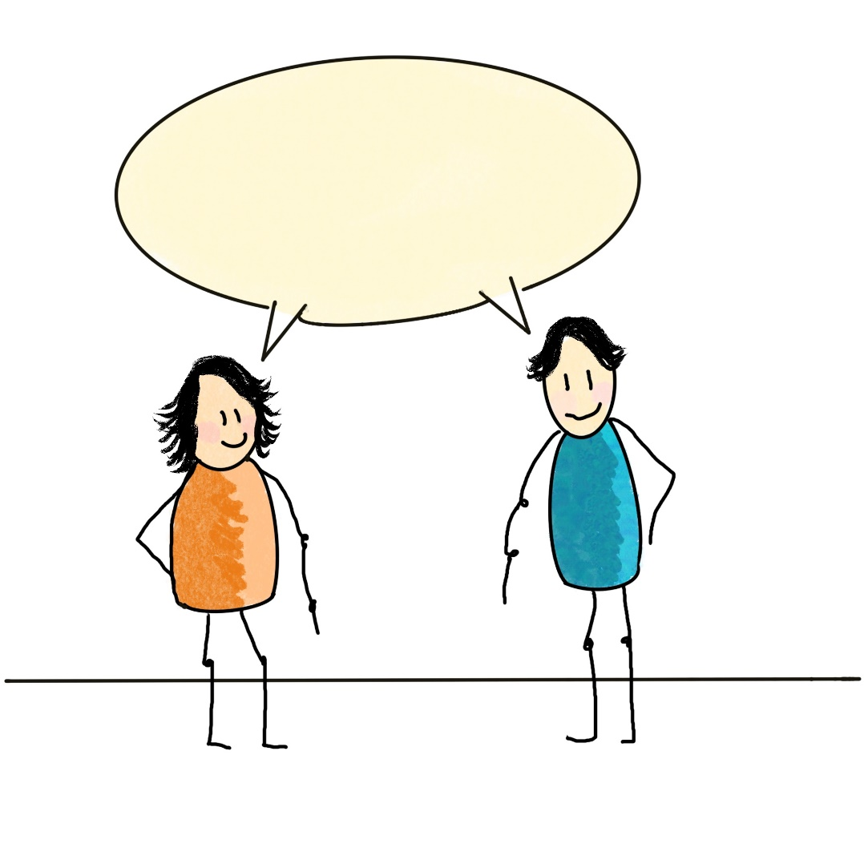
HVAD ER NETVÆRK, PÅRØRENDE, RELATIONER FOR DIG?
Notes:
En icebreaker og kan få snakken i gang
Snak 2 og 2
Og saml op på tavle

Slide 7
Eksempler på netværk
Familie og venner
Studiekammerater
Frivilligt arbejde
Online fællesskaber
Hobbyfællesskaber
Klubfællesskaber fx holdsport, vandreklub, madklub
Støttegrupper, både online og fysiske
Kollegaer
Nuværende og tidligere behandlere
Støttekontaktperson, hjemmevejleder, bostøtte eller din sagsbehandler
Notes:
EKSEMPLER PÅ NETVÆRK:
Familie og venner
Studiekammerater
Gårdmiljøet/vejen hvor du bor
Frivilligt arbejde
En café eller bar, hvor du kommer ofte • Den lokale kiosk eller supermarked
Online fællesskaber fx grupper på Facebook, Instagram, TikTok. Steder, hvor I deler interesser eller synspunkter (kunst og kultur, politik, madlavning, rollespil, film osv.)
Aftenskole fx madlavning, kunsthistorie eller sprogundervisning
Klubfællesskaber fx holdsport, vandreklub, madklub
Støttegrupper, både online og fysiske
Hvis du har børn: forældre til andre børn i klassen eller i daginstitutionen
Kollegaer, både nuværende og tidligere Behandlere
Støttekontaktperson, hjemmevejleder, bostøtte eller din sagsbehandler

Slide 8
Øvelse - Hvem skal jeg involvere når: Plenum eller gruppe
Jeg skal udvide mit netværk?
Håndtere min angst?
Have styr på min økonomi?
Jeg trænger til at tale med nogen?
Jeg keder mig?
Jeg er ked af det?
Når jeg skal vælge uddannelse?
Jeg skal vælge arbejde?
Jeg skal finde bolig?
Jeg skal dyrke motion?
Jeg skal have større selvtillid?
Notes:
Rationale: man bruger forskellige mennesker til forskellige ting. Det er ikke den samme til det hele
Formål få øje på netværk stort som småt med nuancer
Grupper af 2-3 hvor hver vælger 3 spørgsmål og drøfter med de andre.
Kaaber, A. et al.Styr livet - med personcentreret planlægning. s.93 (2019)
Det kan tages op i plenem bagefter men kan også blive i gruppen

Slide 9
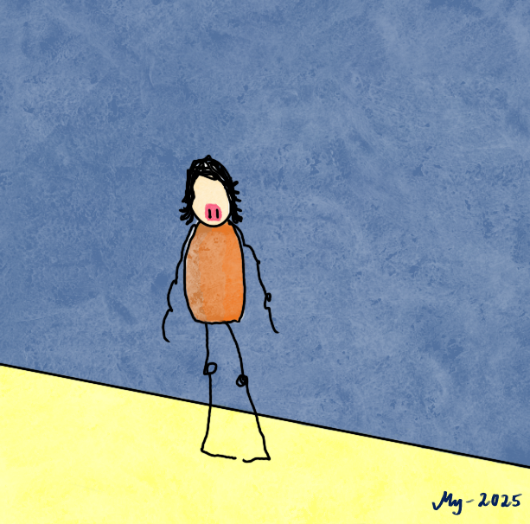
Ensomhed
Ensomhed er en normal følelse, der ofte indebærer et savn og et tomrum
Man kan føle sig ensom, selvom man er omgivet af andre, ligesom man kan være alene uden at føle sig ensom
Ensomhed kan føre til et behov for fysisk berøring også kaldet hudsult
Da ensomhed kan være tabubelagt, er det første skridt at anerkende følelsen
Notes:
Formål: berøre måske et tabubelagt emne
Ensomhed er en normal følelse, der ofte indebærer et savn og et tomrum.
Man kan føle sig ensom, selvom man er omgivet af andre, ligesom man kan være alene uden at føle sig ensom.
Ensomhed kan også føre til et behov for fysisk berøring, da berøring udløser hormonet oxytocin, som reducerer stress og angst.
Da ensomhed kan være tabubelagt, er det første skridt at anerkende følelsen.
Du kan handle på din ensomhed ved at:
Tale om det: Fortæl en, du stoler på, at du føler dig ensom. At sætte ord på følelsen gør det lettere at håndtere den.
Opsøge hjælp: Det kræver mod at række ud, men du er den eneste, der kan tage det første skridt. Kontakt en person i dit netværk eller en organisation, der tilbyder noget, du er interesseret i.
Forstå din ensomhed: Jo bedre du forstår, hvorfor du føler dig ensom, jo lettere bliver det at finde en løsning.

Slide 10
Øvelse: Færdiggør sætningerne alene eller gruppe
Jeg føler mig ensom, når...
Jeg føler mig ensom, fordi...
Jeg har følt mig ensom, siden...
Notes:
formål

Slide 11
Isolation
” Mine pårørende ser mig i en neutral fase, hvor jeg ikke er ramt af hverken mani eller depression. De ser ikke min indre angst
Angsten for at den næste episode skal komme, er en konstant ledsager, og det er en meget ensom følelse
Under en depression er der mange, der isolerer sig.
Dette forværrer ofte tilstanden og skaber en ond cirkel.
Hvis du mærker, at du har lyst til at isolere dig, kan det være et tegn på, at du er ved at få det værre.
Notes:
Formål: genkendelse
Depression kan ofte føre til, at man isolerer sig, hvilket forværrer tilstanden og skaber en ond cirkel. Denne tendens til isolation er et faresignal, der indikerer, at man er ved at få det værre.
Det er almindeligt at have svært ved at række ud i en depressiv periode. Nogle frygter at være en byrde eller skammer sig over at indrømme, at de har det svært. Andre føler sig overvældede af tanken om at være sociale og har negative tanker om sig selv. Man kan også tro, at ens venner og familie er bedre tjent uden ens selskab.
Selvom pårørende ofte bemærker isolationen, kan det være svært for dem at forstå den fulde dybde af, hvordan man har det.

Slide 12
Manisk adfærd
”
Til en fest oplevede jeg en manisk episode og drak for meget, hvilket resulterede i, at jeg blev vred og gik min vej.
Jeg kom ved en fejl til at tage en jakke på, der ikke var min, i jakken var der penge som skulle betale festen. Jeg delte pengene ud på gaden.
Jeg betalte pengene tilbage til jakkens ejer, men dagen efter ringede min bror og insisterede på, at jeg skulle lade mig indlægge.
Ved en hypomani eller mani kan komme til at opføre sig grænseoverskridende
Dette kan skubbe mennesker væk og i værste tilfælde afbryde relationer
Notes:
Formål: sætte ord på at kan have meget alvorlige konsekvenser for relationer
Det kan føles positivt at tage mod til sig og sige undskyld.
Nogle mennesker vil ikke tage imod en undskyldning og dette skyldes mange ting herunder fordømme og udvidenhed og dette kan opleves meget sårende.
-> Husk på at du på pågældende tidspunkt ikke var rask og med fuld dømmekraft.

Slide 13
Ung med bipolarlidelse
Notes:
Ung med bipolar lidelse
Mange debuterer med bipolar lidelse i alderen 15 – 25 år. I den livsfase er de fleste i gang med at udvikle deres identitet og tager vigtige beslutninger, hvad angår uddannelse, job, bolig og omgangskreds. Det er i den fase af livet normalt at svinge fra at føle sig usårlig til at føle sig sårbar. Her kan det være ekstra forvirrende at få en diagnose midt i alt det andet, der sker. Diagnosen kan betyde, at man føler sig anderledes end sine jævnaldrende. Nogle oplever dog også, at de modnes tidligere i livet ved at skulle forholde sig til deres psykiske lidelse.
Der er fordele ved at opdage sygdommen tidligt. Ofte virker såvel den medicinske som den terapeutiske behandling bedre, så man har gode odds for at få det liv, man ønsker sig, uden at sygdommen skaber særligt mange forhindringer.
Hvordan passer jeg på mig selv? Der kan være nogle udfordringer i at leve et normalt ungdomsliv med byture, fester og alkohol og samtidig tage hensyn til den bipolare lidelse. Der findes ingen enkel løsning på, hvordan man håndterer den balancegang. Man må gøre sig sine egne erfaringer med, hvor ens grænser er, og hvad man har lyst til at ændre på. I kapitel 5 og 6 er der inspiration og overvejelser om, hvordan man passer på sig selv.
Hvad skal jeg dele på sociale medier? Der kan være en udfordring på sociale medier i forhold til, hvor meget man skal dele om sin bipolare lidelse. I en optur kan man blive meget aktiv på sociale medier og komme til at dele personlige ting, som man ellers ikke ville have delt. Det kan være hårdt efterfølgende, når man er landet igen, og skal forholde sig til det. Efterhånden som man lærer sig selv og sine reaktioner bedre at kende, kan man begynde at øve sig på at sove på det, inden man poster noget eller skriver impulsivt til nogen. Nogle vælger også at lukke eller deaktivere deres profiler i perioder, hvor de kan mærke, at de er på vej opad.
“Jeg bruger mest min Instagram, og skriver kun om noget, der har med bipolar at gøre, hvis jeg falder over et sjovt meme om bipolar lidelse eller lige har en blå dag. Men jeg forventer ikke nogen bestemte reaktioner fra mine følgere og har ikke nogen strategi. Det er min profil, jeg smider bare ting op, og så må folk gribe det, hvis de har lyst.”
“Jeg har brugt twitter afsindig meget, på et tidspunkt havde jeg syv konti, og gang i alle syv samtidig. Jeg har også været meget aktiv på facebook. Jeg har venner der holder øje, og hvis de registrerer, at jeg er meget på, ringer de til mig og tjekker, hvordan jeg har det. Et dårligt tegn er, hvis jeg bLAnDer STorE og små bogstaver.”
“Struktur er altafgørende for mig. Faste senge- og arbejdstider. Det kan være svært at overholde som ung, men det handler om at komme ind i en vane, da alternativet er værre. Jeg melder også klart ud til mine omgivelser, hvordan jeg har det, og de er obs på, hvis jeg ændrer adfærd og bliver fx aggressiv eller vred. Så har de ofte en måde, der kan tale mig lidt ned. Jo mere de ved, hvad der foregår, jo bedre kan de forstå og hjælpe mig.”
Åbenhed. Hvad skal jeg sige? Hvem skal jeg fortælle om min sygdom? Hvor meget skal jeg fortælle om min sygdom?
Mange spekulerer over, hvordan de skal håndtere åbenhed om sygdommen. Hvad siger man til en kommende kæreste, nye venner eller en arbejdsgiver? Det kan være godt at overveje sine bevæggrunde. Vil åbenhed være en lettelse og en hjælp til fx at kunne få lidt mere støtte på arbejdet i en stresset periode? Eller bunder åbenheden i en opfattelse af, at man skylder folk, at de skal kende til sygdommen? Og hvad hvis det er en ny person, man er ved at lære at kende, fx en date? Diagnose eller ej vil de fleste af os nok vente lidt med at fortælle private og komplicerede ting om os selv, til man kender hinanden lidt bedre. Hvis det bliver det første, du fortæller, kan det måske komme til at fylde mere, end hvem du er som person? Det vigtigste er, at du har gjort dig tanker om dine bevæggrunde for at være diskret eller åben om din diagnose.
“Jeg har aldrig skrevet om min diagnose på min datingprofil, men har ellers valgt at være ret åben og fortalt om diagnosen, inden jeg mødtes med mine dates. På den måde undgår man også akavede situationer på første date.”
“Jeg har valgt at fortælle om min sygdom i trin. Når jeg møder nye mennesker, siger jeg, at jeg har haft stress. Når jeg lærer dem bedre at kende og føler mig tryg, har jeg valgt at fortælle at jeg har haft en depression. Sidste trin er at fortælle hele historien.”
“Jeg har ikke lyst til at stå frem med min bipolare lidelse. Jeg siger at jeg har migræne, når jeg har sygedage på grund af bipolar lidelse.”
“Jeg har valgt at se min sygdom som en kompetence. Jeg arbejder inden for psykiatrien, hvor jeg underviser og deler mine erfaringer, så jeg kan give håb og hjælpe andre som har psykisk sygdom.”
Hvordan påvirker sygdommen min identitet?
Hvordan kan du arbejde med at have et sundt selvbillede? Det kan virke barsk tidligt i ens voksenliv at få at vide, at man har en psykisk lidelse, mens ens jævnaldrende tilsyneladende har langt færre bekymringer. Man kan måske føle, at ens venner er kørt afsted med toget, mens man selv står tilbage på perronen.
Heldigvis finder mange unge ud af at integrere det at få diagnosen bipolar lidelse i deres selvopfattelse, uden at det tager overhånd og bliver deres primære identitet. Det kan være en positiv konsekvens af, at man som ung har et mindre fastlåst selvbillede og identitetsfølelse end mennesker med et længere voksenliv bag sig.
“Det har været altafgørende for mig at acceptere min diagnose tidligt i forløbet. Jeg sagde til mig selv: “Du har fået en alvorlig diagnose, det er pisseærgerligt og noget møg, men du kan sgu ikke gøre for det. Det er ikke din skyld. Jeg kender andre unge med bipolar lidelse, der har haft problemer med at acceptere diagnosen.”

Slide 14
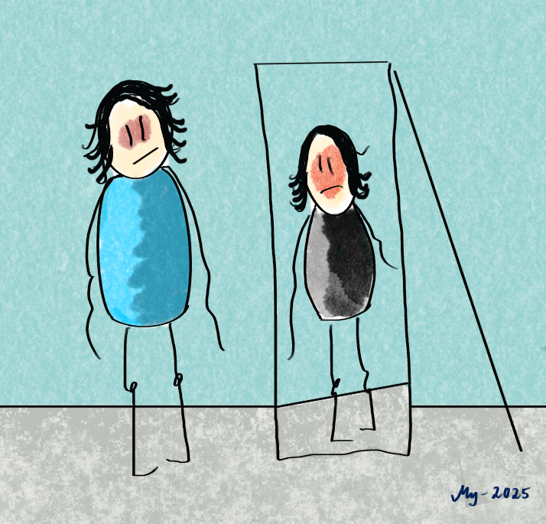
Identitet
Der kan opstå stor forvirring om hvem man er, når man debuterer med bipolar lidelse
Teenageårene har stor betydning for identitetsdannelsen
Det er i høj grad der, vi bliver optaget at finde ud af hvem vi er
I perioder kan det være svært at skelne mellem det raske selv og sygdommen
Over tid kan det blive nemmere at skelne mellem det raske selv og tegn på sygdom
Hvilken betydning har den bipolare lidelse haft for jeres identitet?

Slide 15
Egenomsorg
Depressive og hypomane/maniske sygdomsfaser kan påvirke evnen til at drage omsorg for sig selv
Basal hygiejne kan blive en udfordring
Nogle kommer til at overskride grænser
Hvordan kan man bedst muligt passe på sig selv i de svære faser?
Hvilke erfaringer har I?
Hvad kan være hjælpsomt?

Slide 16
Tab af erkendelse
Tækningen kan blive urealistisk negativ i depressive faser (jeg er ikke noget værd) og urealistisk positiv i hypomane/manisk faser (jeg er helt fantastisk)
Sygdommen kan påvirke ens dømmekraft og nogle handler helt anderledes end de plejer
Det kan fx ske i sociale sammenhænge eller på sociale medier
Notes:
Billede og mindre tekst
Tækningen kan blive urealistisk negativ i depressive faser (jeg er ikke noget værd) og urealistisk positiv i hypomane/manisk faser (jeg er helt fantastisk)
Sygdommen kan påvirke ens dømmekraft og nogle handler helt anderledes end de plejer
Det kan fx ske i sociale sammenhænge eller på sociale medier
Hvilke erfaringer har I?
Hvad kan det være vigtigt at være opmærksom på i disse faser?
Kan det være hjælpsomt at lave gode aftaler i gode og stabile perioder?

Slide 17
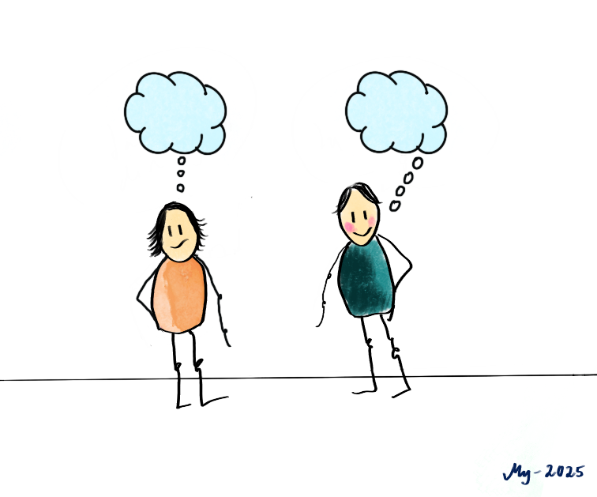
Tab af erkendelse
Hvilke erfaringer har I?
Hvad kan det være vigtigt at være opmærksom på i disse faser?
Kan det være hjælpsomt at lave gode aftaler i gode og stabile perioder?

Slide 18
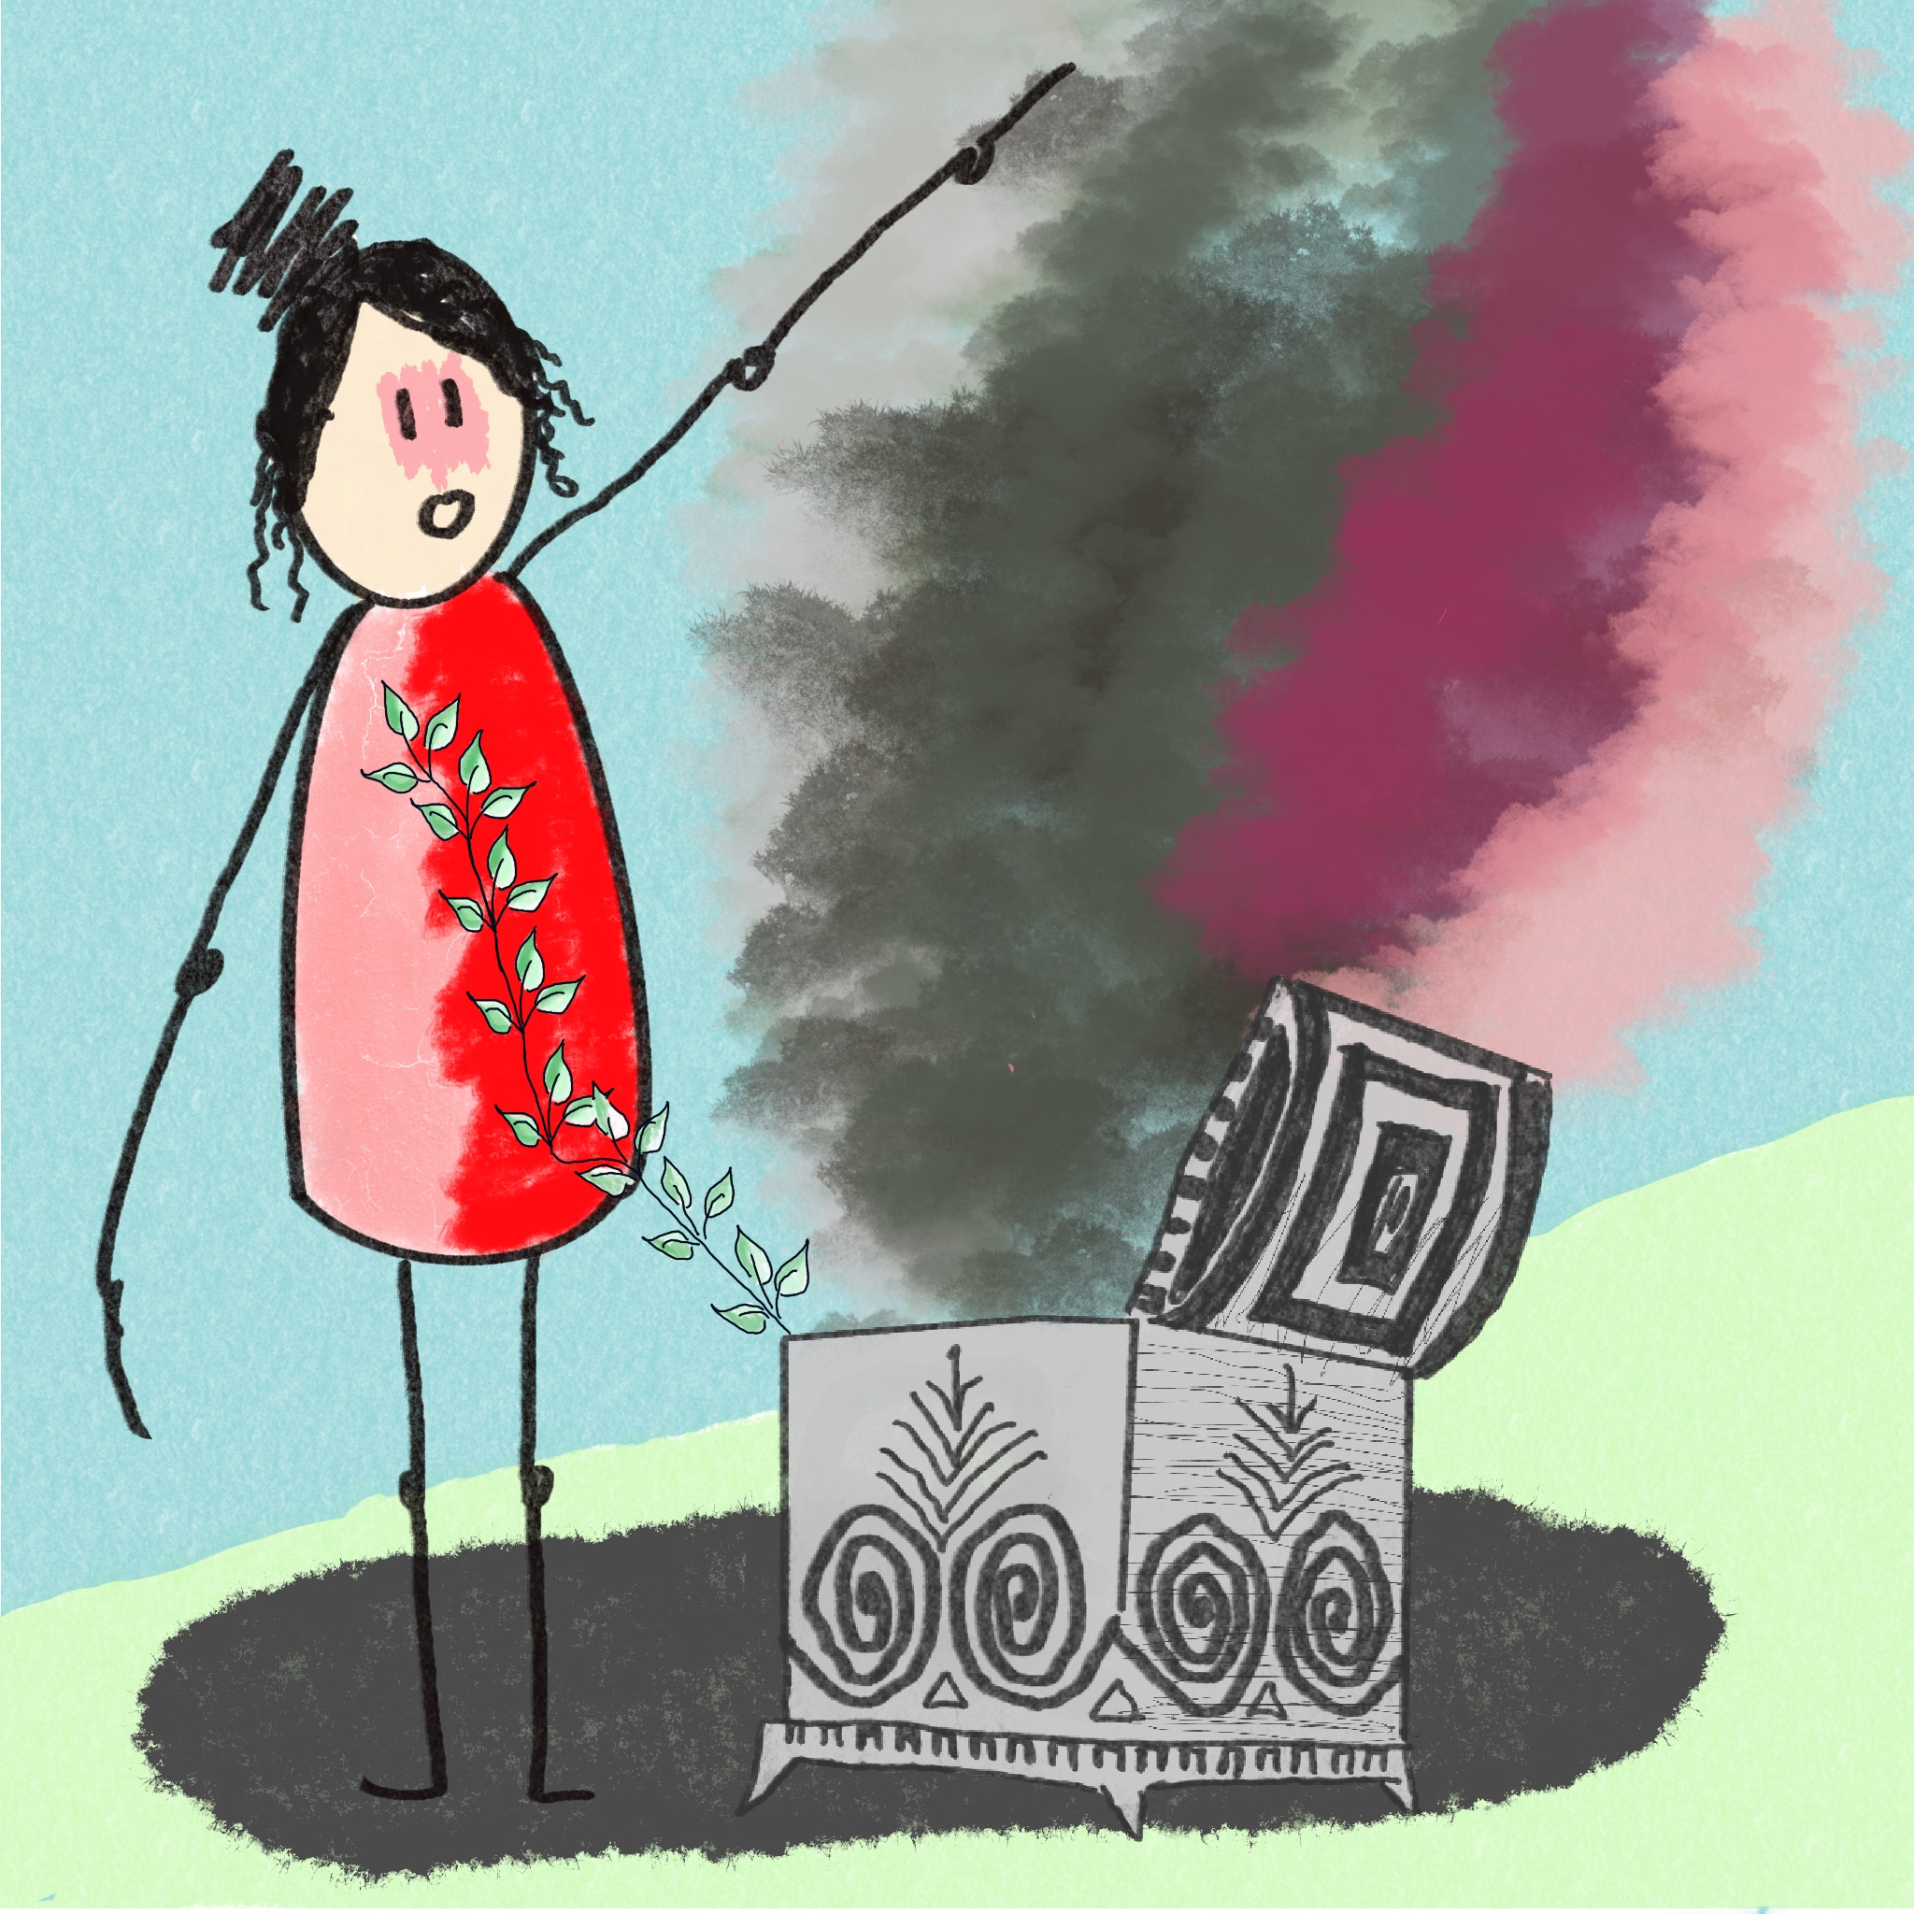
Håb
Historien om Pandoras æske
Hvad kan vi lære af denne historie?
Hvad giver dig håb?
Hvordan kan håb være vigtigt?
Notes:
Pandora var den første kvinde ifølge græsk mytologi. Hun fik en æske fra guderne og besked om, at den måtte hun aldrig åbne. Pandora kunne ikke lade være med at åbne æsken og alle verdens ulykker steg ud af den. Pandora skyndte sig at lukke låget og håbet forblev tilbage.
Fra wikipedia:
Pandoras æske – myten og betydningen
Udtrykket “Pandoras æske” stammer fra den græske mytologi og bruges i dag som en metafor for noget, der kan føre til uforudsete og omfattende problemer. Men hvor kommer historien fra?
Ifølge den oldgræske digter Hesiod i værket Værker og dage var Pandora den første kvinde, skabt af guderne på Zeus’ befaling. Zeus ønskede at straffe menneskene, fordi Prometheus havde stjålet ilden fra guderne og givet den til menneskene. Derfor lod han smedeguden Hefaistos forme Pandora af fugtig jord.
Hun blev ikke skabt tilfældigt – hver gud gav hende en særlig egenskab:
Athene lærte hende kvindelig visdom og håndværk.
Afrodite skænkede hende skønhed og evnen til at forføre.
Hermes gav hende et listigt og bedragerisk sind.
Til sidst blev hun smykket med gyldne ornamenter og blomster, og guderne kaldte hende Pandora, som betyder “alles gave”.
Som en del af planen fik Pandora en lukket krukke – senere fejlagtigt oversat til “æske”. Hermes førte hende til Epimetheus, Prometheus’ bror, som trodsede advarslen om aldrig at tage imod gaver fra Zeus. Før Pandora kom til verden, havde menneskene levet i en tilstand uden sorg og besvær. Men da hun åbnede krukken, strømmede alle verdens ulykker ud: sygdom, smerte, bekymring og død. Kun én ting blev tilbage i krukken – håbet, som Pandora nåede at lukke inde, før det undslap.
I dag bruges udtrykket “at åbne Pandoras æske” om handlinger, der sætter gang i problemer, som er svære at overskue eller stoppe.

Slide 19
Hvad skal jeg sige om min sygdom?
Skal jeg være åben om min sygdom overfor fx en ny kæreste, ven eller arbejdsgiver?
Hvorfor vil jeg være åben?
Er det det rigtige tidspunkt?
Notes:
Formål
Det vigtigste er, at du tager en velovervejet beslutning og er klar over dine egne bevæggrunde for at være åben eller diskret.
Man kan overveje følgende spørgsmål, når man skal beslutte, om man vil være åben om sin sygdom over for en ny kæreste, ven eller arbejdsgiver.
Hvorfor vil jeg være åben? Er det for at få støtte, eller føler jeg, at jeg skylder dem at vide det?
Er det det rigtige tidspunkt? Hvis det er en ny person, du lærer at kende, kan det være en god idé at vente. Det er vigtigt, at vedkommende lærer dig at kende som person, før din diagnose kommer til at fylde for meget.

Slide 20
Øvelse: hvad skal jeg fortælle om mig selv? Dialog med 2-3
Hvad skal jeg sige om mig selv?
Hvem skal jeg fortælle om mine udfordringer?
Og hvor meget?
Notes:
Formål: spejle sig med ligesindede så man ikke er alene med det. Måske en forberedelse om at åbne op
Tal 2-3 i gruppe om jeres overvejelser om hvad man sige som sig selv og sygdom og hvorfor
Eksempler om overvejelser – kan evt. bruges i opsamlingen:
“Jeg har aldrig skrevet om min diagnose på min datingprofil, men har ellers valgt at være ret åben og fortalt om diagnosen, inden jeg mødtes med mine dates. På den måde undgår man også akavede situationer på første date.”
“Jeg har valgt at fortælle om min sygdom i trin. Når jeg møder nye mennesker, siger jeg, at jeg har haft stress. Når jeg lærer dem bedre at kende og føler mig tryg, har jeg valgt at fortælle at jeg har haft en depression. Sidste trin er at fortælle hele historien.”
“Jeg har ikke lyst til at stå frem med min bipolare lidelse. Jeg siger at jeg har migræne, når jeg har sygedage på grund af bipolar lidelse.”

Slide 21
At være pårørende
Som pårørende spiller du en stor og vigtig rolle
Du kender dit familiemedlem godt og du ved hvornår balancen er ved at tippe
Det kan opleves at man må tage større ansvar end før
Kommunikation kan opleves vanskelig
Lav aftaler når der er ro på
Notes:
Formål: skulderklap til pårørende samt vigtigheden af bruge viden fra pårørende
Pårørende til et menneske med bipolar lidelse
At være pårørende til en person med bipolar lidelse er en stor og vigtig opgave. Det kan føles som at navigere i et minefelt, selvom du har de bedste intentioner. Uanset om det er et familiemedlem eller en nær ven, er du den, der er tættest på og kender personen bedst.
Som pårørende er din evne til at spotte tidlige forandringer i adfærd afgørende. Ofte har du en fornemmelse af, at noget er galt, længe før andre. Disse tidlige tegn, som at stå op om natten for at arbejde (et tegn på begyndende mani) eller stoppe med at besvare beskeder (et tegn på depression), kan være nøglen til at forhindre en episode i at eskalere.
Når diagnosen endelig bliver stillet, kan det både være en lettelse og en udfordring. Det er en lettelse at få sat ord på tilstanden og vide, at der findes behandling. Samtidig kan det skabe et pres for dig som pårørende. Du kan føle, at du skal yde den "perfekte" støtte og tage ekstra ansvar. Det er vigtigt at huske, at det også er okay at være ked af det, såret eller vred og at have plads til dine egne følelser.
Andre pårørende kan have svært ved at acceptere diagnosen, mens nogle ser den som en mulighed for at tage ansvar og hjælpe.
For at undgå misforståelser og unødvendige konflikter er det vigtigt at lave klare aftaler i fredstid, altså når personen er i en stabil periode. Tal sammen om, hvordan du bedst kan hjælpe og hvilke forandringer i adfærden du kan påpege, uden at det skaber diskussion. På den måde har I en fælles plan, der kan guide jer, når sygdommen viser sine første tegn. Denne form for aftaler kan mindske bekymringer og give jer et konkret redskab til at håndtere situationen sammen.

Slide 22
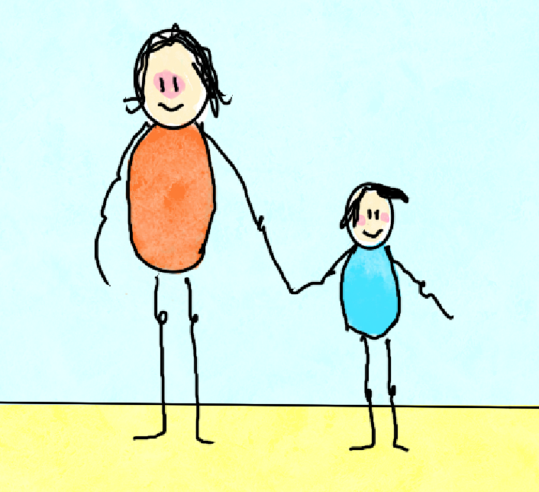
Børn som pårørende
Hvis du har børn, er det vigtigt du har en plan for, hvordan der skal tages hånd om dem, hvis du skulle blive syg
Dit barn mærke når du er psykisk uligevægtig selvom du ikke fortæller om din sygdom
Børn føler sig ofte ansvarlige for, hvordan deres forældre har det, derfor er det en stor lettelse for dem at høre, at det ikke er deres skyld.
Notes:
Formål
Børn som pårørende
Hvis du har børn, er det vigtigt, at du laver en særlig plan for, hvordan der skal tages hånd om dem, hvis du skulle blive syg. Selvom du ikke har fortalt om din sygdom, så kan dit barn mærke, at der er noget galt, hvis du bliver psykisk uligevægtig. Du kan hjælpe og støtte dit barn ved at forklare, hvad der sker med dig, og hvordan du har det, på en måde som passer til barnets alder.
Børn føler sig ofte ansvarlige for, hvordan deres forældre har det, så det kan være en stor lettelse for dem at høre, at det ikke er deres skyld. Derfor er det vigtigt og godt at tale om det.
Det kan gøre en meget stor forskel for dit barn, at du prøver at tage ansvar for dig selv og dit mentale helbred, i det omfang du kan. Du kan lave en simpel plan, hvor du på forhånd aftaler, hvem der tager sig af dit barn, hvis du bliver syg. Er det din ægtefælle, søster, bedsteforældre eller en god ven? Et godt netværk er vigtigt for alle, der har børn, men i særdeleshed for en der har en bipolar lidelse. Hvis du ikke føler, at du har et godt og stabilt netværk omkring dig, så søg hjælp og rådgivning hos din kommune, eller der, hvor du modtager behandling.
Der er ofte i psykiatrien mulighed for børnesamtaler og børnegrupper. Formålet med børnegrupper er, at børnene får støtte og møder andre børn, som også har forældre med psykisk sygdom. På den måde mærker de, at de ikke er alene med deres vilkår og tanker. Tilbud til børnene varierer fra kommune til kommune og mellem regionerne, så spørg endelig hvilke muligheder der er for din familie.

Slide 23
Dynamik mellem pårørende og familiemedlem
GOD IDÉ
At være nysgerrig
At give håb og minde om at det bliver bedre igen
At give plads til humor og fjolleri
DÅRLIG IDÉ
At læse alt i en sygdoms kontekst
At humørtjekke og tage rollen som humørpoliti
At være overbekymret i gode perioder
Notes:
Formål gode råd fra patient til en pårørende
Hjælpsom kommunikation
God kommunikation er afgørende, når man skal hjælpe en pårørende med en psykisk sygdom. Men nogle gange kan velmenende spørgsmål, som for eksempel "Du virker sur i dag," eller "Tror du, du er lidt oppe at køre?", virke provokerende og lede til konflikter.
Undgå uhensigtsmæssige roller
Der kan let opstå en uheldig dynamik, hvor du ender i en behandlerrolle og dit familiemedlem i en patientrolle. Det er måske nødvendigt i en akut krise, men på længere sigt er det uhensigtsmæssigt. I en behandlerrolle risikerer du at tage for meget ansvar og fratage familiemedlemmet sin selvstændighed – selvom du har de bedste intentioner. Samtidig risikerer du at brænde ud. Det er derfor vigtigt at finde rum til dig selv, da du ikke kan hjælpe andre, hvis du ikke har det godt.
Tilpas din støtte til situationen
Din støtte skal tilpasses efter, om der er tale om en akut fase eller en stabil periode
Akut fase: Her skal du ofte være i alarmberedskab og reagere hurtigt – for eksempel ved en hurtigt eskalerende mani eller selvmordstanker.
Stabile perioder. I disse perioder er det vigtigt at dæmpe alarmberedskabet og normalisere situationen. Det kan for eksempel gøres ved at tale om og grine af tossede situationer, der er opstået. Det letter stemningen, hjælper alle med at få indsigt og styrker jeres forhold.

Slide 24
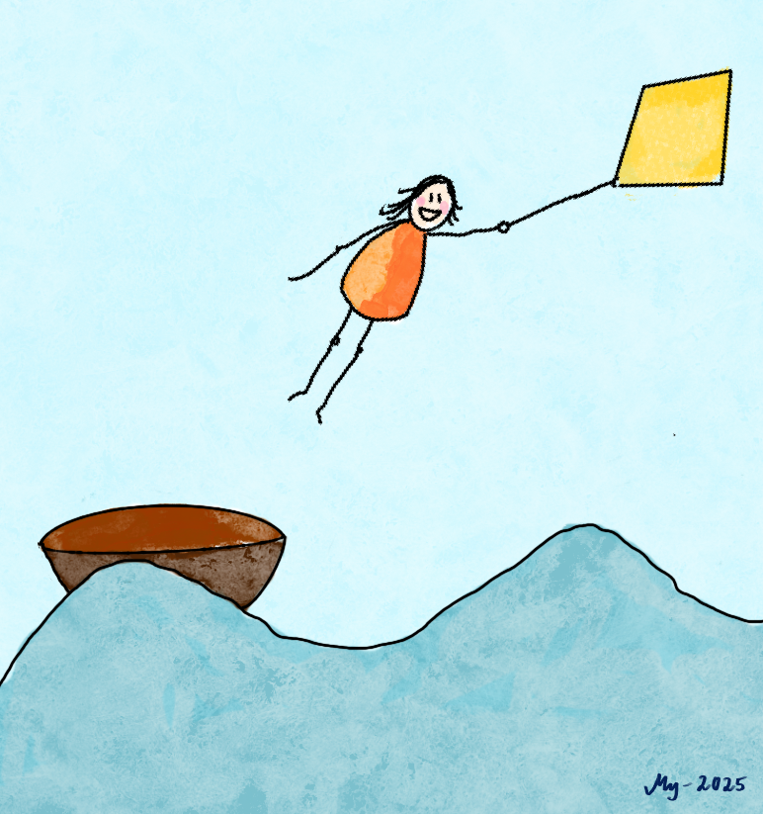
Forebyggelsesplan
Der er en god idé at have en forebyggelsesplan, som hjælper dig med at forebygge en episode under opsejling eller helt undgå den.
Planen er tit nemmest at lave, når du er inde i en god periode.
Notes:
Forebyggelsesplan
Der er en god idé at have en forebyggelsesplan, som hjælper dig med at forebygge en episode under opsejling eller helt undgå den. Planen er tit nemmest at lave, når du er inde i en god periode. Det kan også være en god idé at udarbejde forebyggelsesplanen sammen med din behandler. Du kan derudover vælge at involvere en eller flere, der kender dig, og som du stoler på: din kæreste, et familiemedlem, en god veninde eller kollega. På den måde får du flere perspektiver med i forebyggelsesplanen. Det kan nemlig være lidt af et detektivarbejde at finde ud af, hvad der virker bedst for dig.
Forebyggelsesplanen kan fx indeholde telefonnumre på venner og behandlere, du kan ringe til, ligesom den kan indeholde en liste over aktiviteter, som hjælper dig med at finde ro. Forebyggelsesplanen kan have fokus på følgende:
Struktur i hverdagen: Mange har glæde af at indføre en række daglige rutiner, som sikrer både stabilitet og forudsigelighed. Det kan fx være at stå op og gå i seng på samme tid hver dag og planlægge en daglig gåtur. Rutinerne bør ses som vejledende, så du ikke ender med at bebrejde dig selv, hvis du en dag kommer senere i seng eller dropper gåturen. Hverdagen er heldigvis ikke altid fuldstændig forudsigelig og skal heller ikke nødvendigvis være det for, at man kan leve godt med sin bipolare lidelse.
Find dine tidlige advarselstegn: Tidlige advarselstegn er små forandringer i din tænkning og adfærd, som kommer som noget af det første, når du er på vej ind i en episode. De kan bruges til at få øje på det, så du kan handle hurtigt. Tænk også over, om der er situationer, rusmidler eller mennesker, du er særligt sårbar overfor og som kan forværre din tilstand. Vær bevidst om disse ting, skriv dem ned og forsøg så vidt muligt at styre uden om dem. I praksis er det ikke altid muligt at styre helt uden om. Men bare det at blive bevidst om, hvad der kan forværre din tilstand, kan føre til, at du bliver bedre til at tackle tingene, når de opstår.
Eksempler på tidlige advarselstegn:
Depression: Man holder op med at besvare sms’er. Man kan ikke overskue at stå op om morgenen og sover længere. Man springer morgenmaden over. Man begynder at blive mere forvirret og glemmer aftaler.
Hypomani/mani: Man bliver mere aktiv på sociale medier og deler mere personlige ting. Søvn- behovet bliver mindre. Man vågner fx en time tidligere og er fuld af energi. Man taler hurtigere og afbryder folk.
På næste slide er der en udfyldt forebyggelsesplan til din inspiration. Du kan ændre forebyggelsesplanen i takt med, at du bliver klogere på dig selv og dine behov, og der opstår nye behov.
Brug evt.
Vi stopper lige her plan
Kilde: Guide til et godt hverdagsliv

Slide 25
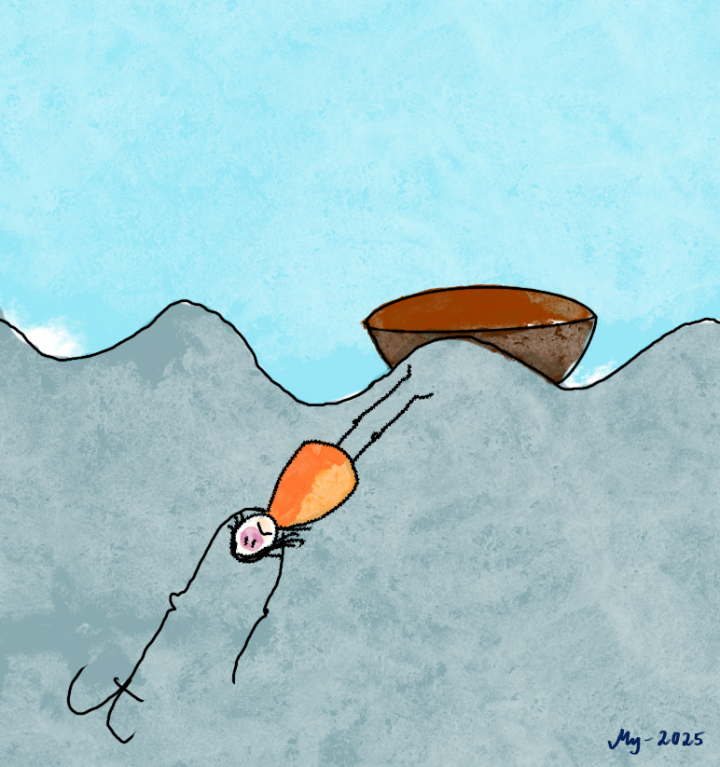
Forebyggelsesplan - tidlige advarselstegn
Eksempler på tidlige advarselstegn
Depression:
Man holder op med at besvare sms’er
Man sover ofte mere
Man bliver mere forvirret og glemmer aftaler
Hypomani/mani:
Man er mere aktiv på sociale medier og deler mere personlige ting
Søvnbehovet bliver mindre
Man vågner tidligt og er fuld af energi
Man taler hurtigere og afbryder folk
Notes:
Forebyggelsesplan
Der er en god idé at have en forebyggelsesplan, som hjælper dig med at forebygge en episode under opsejling eller helt undgå den. Planen er tit nemmest at lave, når du er inde i en god periode. Det kan også være en god idé at udarbejde forebyggelsesplanen sammen med din behandler. Du kan derudover vælge at involvere en eller flere, der kender dig, og som du stoler på: din kæreste, et familiemedlem, en god veninde eller kollega. På den måde får du flere perspektiver med i forebyggelsesplanen. Det kan nemlig være lidt af et detektivarbejde at finde ud af, hvad der virker bedst for dig.
Forebyggelsesplanen kan fx indeholde telefonnumre på venner og behandlere, du kan ringe til, ligesom den kan indeholde en liste over aktiviteter, som hjælper dig med at finde ro. Forebyggelsesplanen kan have fokus på følgende:
Struktur i hverdagen: Mange har glæde af at indføre en række daglige rutiner, som sikrer både stabilitet og forudsigelighed. Det kan fx være at stå op og gå i seng på samme tid hver dag og planlægge en daglig gåtur. Rutinerne bør ses som vejledende, så du ikke ender med at bebrejde dig selv, hvis du en dag kommer senere i seng eller dropper gåturen. Hverdagen er heldigvis ikke altid fuldstændig forudsigelig og skal heller ikke nødvendigvis være det for, at man kan leve godt med sin bipolare lidelse.
Find dine tidlige advarselstegn: Tidlige advarselstegn er små forandringer i din tænkning og adfærd, som kommer som noget af det første, når du er på vej ind i en episode. De kan bruges til at få øje på det, så du kan handle hurtigt. Tænk også over, om der er situationer, rusmidler eller mennesker, du er særligt sårbar overfor og som kan forværre din tilstand. Vær bevidst om disse ting, skriv dem ned og forsøg så vidt muligt at styre uden om dem. I praksis er det ikke altid muligt at styre helt uden om. Men bare det at blive bevidst om, hvad der kan forværre din tilstand, kan føre til, at du bliver bedre til at tackle tingene, når de opstår.
Eksempler på tidlige advarselstegn:
Depression: Man holder op med at besvare sms’er. Man kan ikke overskue at stå op om morgenen og sover længere. Man springer morgenmaden over. Man begynder at blive mere forvirret og glemmer aftaler.
Hypomani/mani: Man bliver mere aktiv på sociale medier og deler mere personlige ting. Søvn- behovet bliver mindre. Man vågner fx en time tidligere og er fuld af energi. Man taler hurtigere og afbryder folk. På næste slide er der en udfyldt forebyggelsesplan til din inspiration. Du kan ændre forebyggelsesplanen i takt med, at du bliver klogere på dig selv og dine behov, og der opstår nye behov.
Brug evt.
Vi stopper lige her plan
Kilde: Guide til et godt hverdagsliv

Slide 26
Forebyggelsesplan
Hvad giver mig overskud?
Hvilke situationer kan der opstå, hvor jeg skal være opmærksom på ting, der kan trigge mig?
Hvad vil jeg konkret gøre i de situationer for at undgå at blive trigget?
Hvad ser andre, når jeg har symptomer?
Hvad kan jeg eller andre gøre, der er en hjælp for mig?
Hvilke nøglepersoner kan jeg kontakte, hvis jeg kan mærke, at en krise eller episode er på vej?
Notes:
Forebyggelsesplan
Øvelsen går ud på at blive opmærksom på, hvordan du kan styre uden om kriser. Det er meget individuelt, hvad der virker for den enkelte, så tænk ikke for meget over, hvad andre tænker om din forebyggelsesplan. Hvis det virker, så skriv det ned.
Hvad giver mig overskud?
Hvilke situationer kan der opstå, hvor jeg skal være opmærksom på ting,der kan trigge mig? Hvad vil jeg konkret gøre i de situationer for at undgå at blive trigget?
Hvad er mine tidlige tegn på en krise?(Det er ofte små tegn tegn fx dårlig søvn, irritabilitet, mere angst end normalt, uro, osv.)
Hvad ser andre, når jeg har symptomer?
Hvad kan jeg eller andre gøre, der er en hjælp for mig? (Hvad virker? Fx mindre skærmtid og mere natur, og hvad virker ikke fx alkohol og høj musik).
Hvilke nøglepersoner kan jeg kontakte, hvis jeg kan mærke, at en krise eller episode er på vej?

Slide 27
Litteratur og henvisninger
Kaaber, A. et al. (2019) Styr livet - med personcentreret planlægning.
Almer et al. (2022) Bipolar for Begyndere – hvordan holder jeg balancen?

